Slide 1

Fuzz Testen van Constraint Programming
Ruben Kindt | R0656495
Notes:
Goedemiddag Ik ben Ruben en ik kom vandaag uitleggen waarom ik fuzz tests heb uitgevoerd op constraint programming

Slide 2
Constraint Programming
Wat is CP
Wat maakt CP anders dan andere programmeer talen
Notes:
Constraint programming simpel uit gelegd gaat als volgt: we hebben een aantal wiskundige/logische beperkingen waarvan we een oplossing willen vinden.
Deze geven we aan een solver om deze op een slimme en efficiënte manier op te lossen.
Hierbij kunnen we dan ook vaak krachtige functies gebruiken om deze beperkingen op te lossen sneller (als het nu nog even onduidelijk is geen paniek, meteen zal ik een voorbeeld geven) van een probleem
er zijn veel voorbeelden van talen of libraries die constraint programming ondersteunen
Zoals Prolog, Minizinc en de door ons gebruikte CPMpy

Slide 3
Constraint Programming
Wat is CP
Wat maakt CP anders dan andere programmeer talen
CPMpy
SEND + MORE ----------- MONEY
Notes:
CPMpy is een modeleer en constraint programming bibliotheek gemaakt voor Python dat ontwikkeld is dicht bij Numpy en met rechtstreekse toegang tot de solver.
Deze solvers lossen het probleem voor ons op terwijl CPMpy helpt met alles rondom rond het opschrijven/creëren van het probleem
Een veel gebruikt voorbeeld is het volgende

Slide 4
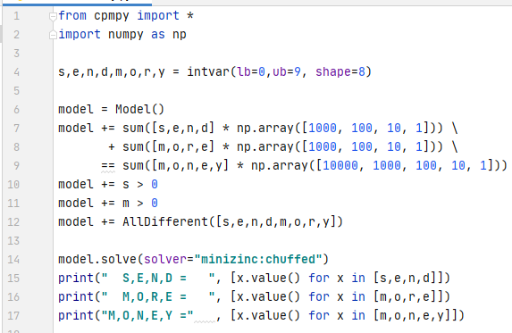
Constraint Programming
Wat is CP
Wat maakt CP anders dan andere programmeer talen
CPMpy
SEND + MORE ----------- MONEY
Notes:
Geen objection function
En omdat Constraint programming vaak steunt op composities van beperkingen die mogelijk nog nooit in deze samenstelling zijn gezien door de solver
Kan het zijn dat hier fouten zijn ingeslopen. Het zijn deze bugs die wij willen vinden.

Slide 5


Waarom Bugs zoeken?
Bugs zitten overal
Definitie bug
Crash
Vast hangen
Wrongly unsatisfiable
Wrongly satisfiable
Verkeerd aantal oplossingen
Notes:
Nu we weten wat Constraint programming is ga ik uitleggen waarom we juist naar bugs zoeken hierin
Wel bugs zijn nooit gewenst, jammer genoeg zitten ze bijna wel overal. En omdat deze zo moeilijker te zoeken zijn in de CP wereld gaan wij op 3 verschillende manieren achter bugs zoeken.
Omdat een bug soms nogal een losse definitie heeft het handig om te weten wat we definiëren als een bug (wij gaan dit definiëren als alle ongewenste gedragingen van een programma) een crash, vasthangen, en zeker ook de kritieke bugs zoals verkeerdelijk unsat of sat geven of verkeerde modeleren geven wat significant moeilijker is om te detecteren dat er iets mis gaat.
Bij een crash is het vrij duidelijk of een hangend probleem is iets moeilijker door het halting probleem maar via een timeout zeker te doen(omdat we gecontroleerd hadden hoe lang het zoeken naar oplossingen duurde)
terwijl bij de andere 3 het minder duidelijk is.
Wij onder andere deze bugs zoeken via fuzz testing

Slide 6
Wat is Fuzz Testen?
Wat is fuzzing
Waarom fuzzing
Ground truth
Notes:
Van de die manieren die we hebben onderzocht is Fuzz testen de eerste, Fuzz testen of fuzzing testen gaat rond het automatisch testen van een programma door middel van willekeurige input.
Deze willekeurige input is iets waar fuzzers in uitblinkend die kunnen nieuwe ongeziene samenstellingen creëren en ook testen om zo bugs te zoeken.

Slide 7
Onderzoeksvragen
Welke technieken vinden de meeste bugs?
Welke technieken vinden de meeste kritieke bugs?
Welke type bugs worden er gevonden met welke techniek?
Hoeveel en hoe erg zijn de gevonden (kritieke) bugs?
Waar liggen de oorzaken van de bugs?
Notes:
Dit brengt ons tot de onderzoeksvragen.
Met deze 3 technieken willen we kijken naar de verschillen tussen de gebruikte technieken: welke techniek vind welke bug, welke techniek vind welke kritieke bug en welk type bug is er gevonden
En de laatste 2 onderzoeksvragen gaan meer richting de classificatie van de bugs: hoe erg is de bug en waar liggen de oorzaken

Slide 8



SMT fuzz tester: STORM
[1]
Test origineel
Satisfiable equivalente wijzigingen
Test opnieuw
STORM
Solver
Seeds
[1] Muhammad Numair Mansur et al. “Detecting critical bugs in SMT solvers using blackbox mutational fuzzing”. In: Proceedings of the 28th ACM Joint Meeting on European Software Engineering Conference and Symposium on the Foundations of Software Engineering. 2020, pp. 701–712.
Notes:
Hiervoor hebben we een reedsbestaande fuzz tester gevonden GENAAMD STORM, deze fuzzer was gemaakt Satisfiability modulo theorieen SOLVERS te fuzzen waarbij het meerdere fouten vond solvers.
De seeds zijn dus het probleem zelf (de variabelen en de beperkingen) en geen nr’s
UITLEG foto
Van de 3 technieken is dit de eerste techniek die we hebben gebruikt.

Slide 9

STORM naar CTORM
CPMpy-STORM
Test origineel
Satisfiable equivalente wijzigingen
Test opnieuw
CTORM
CPMpy
Solver
Seeds
Notes:
Deze seeds komen ONDERANDERE van reeds bestaande problemen van de repository waar we iets meer dan 9 duidend probleem modellen uit hebben kunnen halen,
Dit zijn ANDERE seeds dan de vorige slide (SMT vs CP seeds)
Na deze eerst te testen of ze allemaal werkten en binnen een redelijke termijn opgelost kunnen worden (om zo het halting probleem makkelijk te kunnen detecteren))
We hebben STORM omgevormd naar CTROM een fuzzer die CPMpy inputs kan testen.
Het gebruikt dezelfde satisfiable equivalente wijzigingen als bij een SMT problemen, zijnde negaties en conjuncties van subconstraints
CPMpy doet zijn wijzigen om het probleem begrijpbaar te maken voor de solver
Solver lost op
Terug naar de tester die vergelijkt het origineel resultaat met het gewijzigde code zijn resultaat

Slide 10
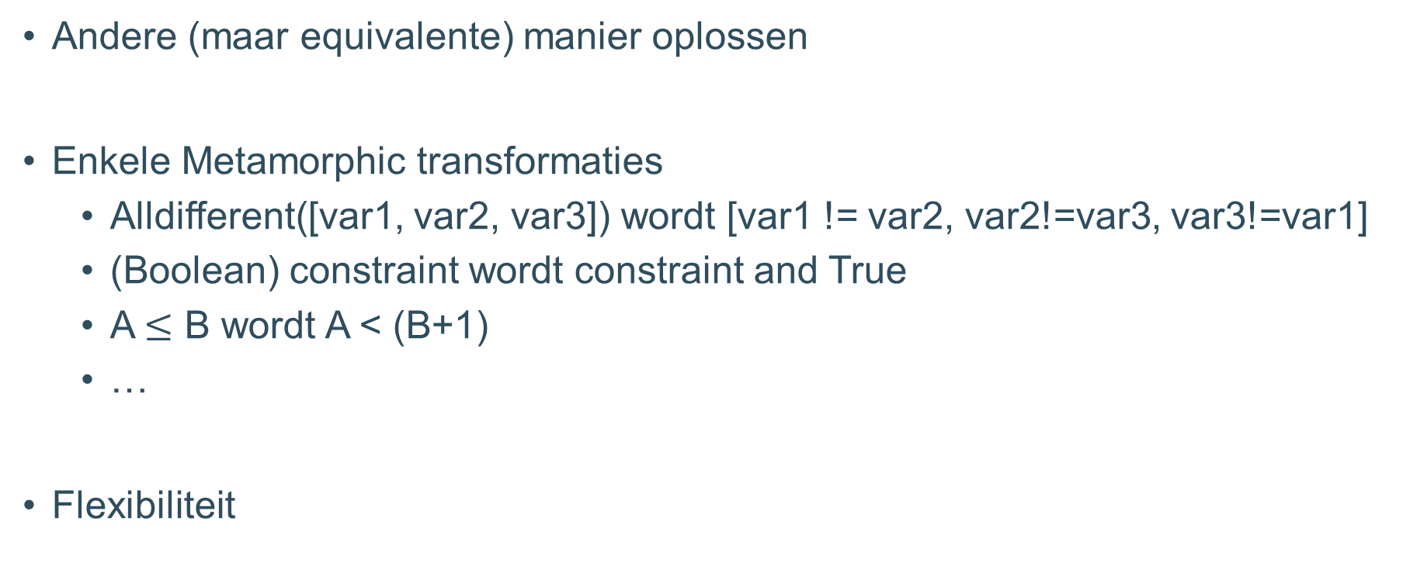
Metamorphic Testen
Andere (maar equivalente) manier oplossen
Enkele Metamorphic transformaties
Alldifferent([var1, var2, var3]) wordt [var1 != var2, var2!=var3, var3!=var1]
(Boolean) constraint wordt constraint and True
A $≤$ B wordt A < (B+1)
…
Flexibiliteit
Notes:
Een tweede techniek die we hebben gebruikt om CPMpy te testen is die van metamorphic testen.
Hierbij definiëren we enkele metamorphische relaties, zijnde equivalente transformaties van (sub)beperkingen. Hiervoor hebben we 30 relaties bedacht zoals
Zoals jullie kunnen zien zijn ze vaak redelijk simpel, maar door meerdere transformaties op dezelfde seeds los te laten kunnen we complexe samenstellingen bekomen. Waarbij we weer kijken naar het verschil tussen de orginele uitkomst van de seed ten opzichte van de uitkomst van de gewijzigde seed

Slide 11
Metamorphic Testen
Sementic fusion [1]
Neem A en B uit een probleem
Creëer een nieuwe Z = A + B
Los (A’ = Z - B en B’ = Z - A) op
[1] Dominik Winterer, Chengyu Zhang, and Zhendong Su. “Validating SMT solvers via semantic fusion”. In: Proceedings of the 41st ACM SIGPLAN Conference on Programming Language Design and Implementation. 2020, pp. 718–730.
Notes:
Van de 30 relaties hebben we er een 5 tal gemaakt volgens een techniek die semantic fusion noemt
Hierbij neemt men 2 (sub)beperkingen
A en B mogen een volledige constraint zijn, mogen delen van een constraint zijn maakt niet uit
Maar voor dit voorbeeld laten we A en B uiteindelijk een getal zijn (bv van 1 constraint nemen we bv een som en van een ander bv een minimum)
Creëer een Z met een domain zodat de volgende vergelijking mogelijk is
Neem dan de vergelijkingen
A’ = Z – B en
B’ = Z – A
Nu zou de oplossing equivalent moeten zijn met de originele A, B maar berekend op een andere manier
In de paper spreekt men ook over sommatie met meerdere (sub)beperkingen, vermenigvuldiging en string concatenatie
Zolang de gebruikte functie om Z te definiëren inverteerbaar is kan het gebruikt worden daarom hebben wij
dit toe gepast met addition, subtractie, xor, de conjunctive en enkele vergelijkingen binnen de metaporphische testen

Slide 12
Metamorphic relaties
Decompositie “alldifferent()” and “allequal()” (via != and via ~ (==))
Adding new variable to “allequal”
Appending “& True”, “ | False” to constraints
Conjunction of two constraints (A & B)
Adding “== 1” to constraints
Adding “ != 0” to constraints
Changing integer “==“ to “>=“ and “>=“
Turning integer “A >= B“ to (A+1) > B (analog with >, <, >= and =<)
Adding random comparison constraints independent from original model
Adding implications: True ->A, A->B, if boolean constraints then A == B
Adding constraints to “XOR()” (with True/False to balance)
Adding useless variables to “max()” and “min()”
Adding zero’s to “sum()”
Adding “Any()” with False and a constraint
Adding “All()” with True and constraints
Semantic fusion with “+, -, *, ^ (xor), &, == and !=
Notes:
Lijstje met de 30 Metamorphische relaties veranderingen
Sommige zijn samengenomen

Slide 13
Differentiël testen
Vergelijken met analoge programma’s
Ook “zoek alle oplossingen”
Diff
CPMpy
Solver 1
Seeds
Solver 2
Notes:
Ten slotte hebben we onze laatste techniek, Deze gebruikt een eenvoudiger concept zijnde de verschillende solvers tegen elkaar uit te laten spelen.
Bij deze techniek hebben we ook geëxperimenteerd met de solvers alle mogelijke oplossingen te genereren om buiten enkel oplosbaar, onoplosbaar of crash ook te kunnen vergelijken op het aantal oplossingen gevonden kunnen worden. Al waren er niet veel solver die consistent ALLE oplossingen voor de CP problemen kon vinden
2 solvers ( Ortools en Gurobi)

Slide 14

Resultaten Verwerken
Frequent gelijkaardige bugs
Origineel plan: deobfuscatie (MUS) + deduplicatie
Gewijzigd plan: filteren dan deobfuscatie (MUS)
Variable declaration 1
Variable declaration 2
Constraint 1
Constraint 2
Constraint 3
Constraint 4
Constraint 5
Constraint 6
Notes:
We wisten op voorhand dat we waarschijnlijk duplicaten fouten gingen vinden, hiervoor wouden we origineel de gevonden fouten minimaliseren en dan vergelijken met reeds gevonden fouten
Voor zij die in de CP wereld zitten zal MUS, minimal unsatisable subset jullie meer zeggen maar omdat we hier ook spreken over verkeerdelijk satisafible en crashes gaan we hier verder gaan met deobfuscatie. Een door ons gebruikte term om te duiden dat we de ingewikkelde fout gaan versimpelen tot de kritieke delen.
Jammer genoeg kregen we heel vaak dezelfde of gelijkaardige bugs. Voornamelijk bij de CTROM techniek daar kregen we 10 Duizenden gelijkaardige bugs, waardoor het veel tijd zou hebben gekost om het originele plan te volgen
We zijn daarvoor van een reactieve filtreren naar een preventieve manier gegaan.
Na elke techniek even te laten runnen leggen we de technieken stil kijken we welke vaak voorkomende bug zijn deze te noteren en dan dezelfde bugs niet meer te laten rapporteren door de technieken.

Slide 15
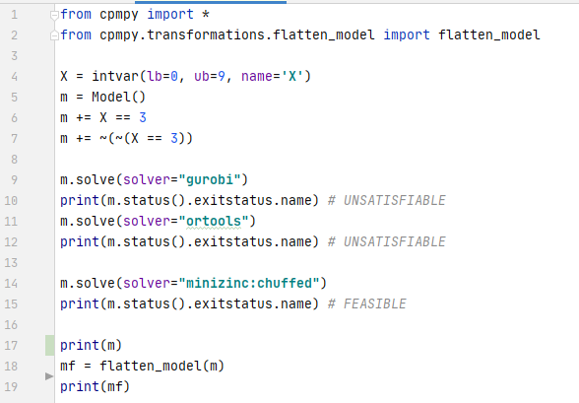
Resultaten: Double negatie-bug
Constraints:
X == 3
X == 3 == 0 == 0
Constraints:
X == 3
X != 3
Notes:
Voordat we naar de een overzicht gaan van de resultaten zou ik een paar bug voorbeelden willen toelichten. Zoals deze dubble negation bug (bug 142, unsat, transf, Ctorm, ORTools, Gurobi)
Hier zien we
Equivalent
Dit kwam door een transformatie gedaan binnen CPMpy waar men geneste expressies versimpeld naar een lineaire genormaliseerde vorm, hier verloor men een niet waardoor de constraints niet meer equivalent waren en de solvers die de normalisatie gebruikt zeiden dan dat het probleem onoplosbaar was. In hun opdracht het correcte antwoord maar niet het probleem dat origineel gepost was door de gebruiker

Slide 16
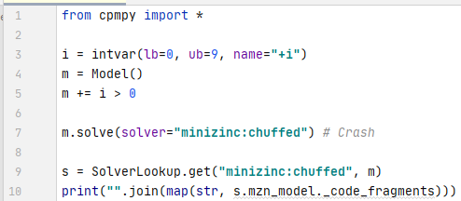
Resultaten: Benaming van variabelen
Notes:
Een tweede voorbeeld is het volgende (bug 162, Solver interface, crash, all MiniZinc, Meta)
Rechts input voor MiniZinc die het probleem dan verder behandeld en ons een oplossing zou geven
Rechtsonder zien we de code zoals CPMpy het ziet
Deze komt doordat we in onze eigen techniek 2 (de metamprphische tester) zelf een programmeer fout hadden gemaakt waardoor er een ‘+’ in geslopen in onze wijzigingen was geslopen
Hier kunnen we zeggen dat onze eigen bug een bug heeft kunnen vinden in CPMpy

Slide 17
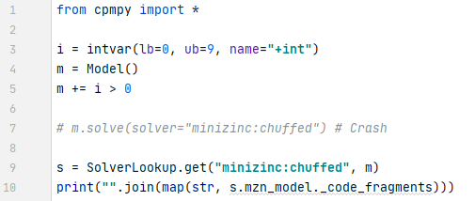
Resultaten: Benaming van variabelen
% Generated by CPMpy
include "globals.mzn";
var 0..9: +i;
constraint (+i) > 0;
Notes:
Een tweede voorbeeld is het volgende (bug 162, Solver interface, crash, all MiniZinc, Meta)
Rechts input voor MiniZinc die het probleem dan verder behandeld en ons een oplossing zou geven
Rechtsonder zien we de code zoals CPMpy het ziet
Deze komt doordat we in onze eigen techniek 2 (de metamprphische tester) zelf een programmeer fout hadden gemaakt waardoor er een ‘+’ in geslopen in onze wijzigingen was geslopen
Hier kunnen we zeggen dat onze eigen bug een bug heeft kunnen vinden in CPMpy

Slide 18
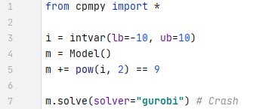
Resultaten: Gurobi exponent-bug
Notes:
Een laatste voorbeeld is het volgende (bug 149, solver interface, crash, CTROM, diff, gurobi)
Dit was de enigste solver die in hun specificaties schreef dat voor de basis van een exponent de lower bounds, dus de laagste waarde, niet negatief mocht zijn. Wat dus wel mocht voor andere solvers

Slide 19
Resultaten
Model, Transformation, Solver | Crash, wrongly (un)sat or wrong nr of Solutions | Bug nr | solver independent Bug | OR-Tools | Gurobi | MiniZinc subsolvers | PySAT subsolvers
Model | crash | 145 | Diff
Model | UNSATISFIABLE | 158 | Meta
Model | UNSATISFIABLE | 161 | CTORM, Meta
Transformation | UNSATISFIABLE | 142 |  | CTORM | CTORM
Transformation | crash | 143 |  | CTORM, Meta | CTORM, Meta
Transformation | crash | 157 | Meta
Transformation | crash | 164 |  |  |  | Meta
Transformation | crash | 165 |  |  |  | Meta, Diff
Transformation | UNSATISFIABLE | 168 |  |  | CTORM, Meta, Diff
Transformation | (UN)SATISFIABLE | 170 |  | CTORM, Meta | CTORM, Meta
Solver Interface | crash | 149 |  |  | CTORM, Diff
Solver Interface | crash | 150 |  |  |  |  | Diff
Solver Interface | crash | 152 | Meta, Diff
Solver Interface | Wrong Nr of sol | 153 |  |  | Diff
Solver Interface | crash | 154 |  |  |  | CTORM, Meta, Diff
Solver Interface | crash | 155 |  |  | CTORM, Meta, Diff
Solver Interface | crash | 159 |  |  | CTORM, Diff
Solver Interface | crash | 162 |  |  |  | Meta
Solver | crash | 156 |  |  |  | CTORM, Meta, Diff
Notes:
Orgineel hadden we 23 issues voor mogelijke bugs aangemaakt op CPMpy hiervan zijn er 19 van overgebleven
Solver known MiniZinc installatie error on Windows
Pysat minder bugs = meeste voorbeelden zijn CP problemen (globale constraints) en nog niet alles is geïmplementeerd hiervoor, waardoor onze technieken nog niet vaak stopte door not implemented errors
Bugs gevonden in OR-Tools komen ook voor in Gurobi, omdat de transformaties in CPMpy vaak overlappende code hadden (normalizatie-code)

Slide 20
Resultaten
23 GitHub issues -> 19 bugs
Notes:
Voor zij die een beetje overrompeld werden door de vorige slide, mijn excuses
Ik heb hier nog enkele meer overzichtelijke grafieken die dat hopelijk wat compenseren

Slide 21
Resultaten
23 GitHub issues -> 19 bugs
Notes:
442

Slide 22
Resultaten
23 GitHub issues -> 19 bugs

Slide 23
Besluiten
Net niet automatisch
Metamorphic testen meest flexibele
Technieken zijn best combineerbaar
Notes:
Dus wat hebben we vandaag allemaal geleerd
geen van de technieken is volledig automatisch door de vaak frequente gelijkaardige fouten
Metamorphic testen is niet automatisch door de definities van metamorphische relaties die nodig zijn en we nu nog niet kunnen maken want we weten niet hoe die in de toekomst er uit zullen zien
Geen van de technieken kun dus alle 19 bugs op zijn eigen vinden waardoor we besluiten en aanraden om een combinatie van technieken te gebruiken
Ook zijn onze technieken niet vol automatisch en meteen inzetbaar in continuous intergration and delivery, maar het is zeker mogelijk

Slide 24
Verwezenlijkingen
Vinden van (kritieke) bugs in constraint programming
Ontwikkeling van STORM naar CTORM
19 bugs gevonden in CPMpy (waaronder kritieke bugs)
Notes:
Met deze thesis hebben we het volgende bijgedragen
We hebben onderzocht hoe we kritieke bugs in CP kunnen vinden, dit via 3 manieren
We hebben onderzocht welke manieren de meeste fouten vonden
CPMpy verlost van enkele bugs

Slide 25
Toekomstige werk
De frequente bugs
Nieuwe code is nieuwe bugs
Ook de hyperparameters van solvers testen[2]
Bv. bugs bij combinatie van constraints en zoek methodes
[2] Peisen Yao et al. “Fuzzing smt solvers via two-dimensional input space exploration”. In: Proceedings of the 30th ACM SIGSOFT International Symposium on Software Testing and Analysis. 2021, pp. 322–335.
Notes:
Dus wat hebben we vandaag allemaal geleerd
geen van de technieken is volledig automatisch door de vaak frequente gelijkaardige fouten
Blijft nuttig om de testen uit te voeren
Configuratie ruimte of hyperparameters laten testen CPMpy heeft directe toegang tot de solvers en kan ook solverspecifieke tips mee geven voor onder andere efficientie. Zoals Peisens en co doen zouden we ook deze ruimte kunnen testen bovenop de inputs die we al mee geven. Stel u voor dat er een bepaalde bug enkel voorkomt met een bepaald input en een configuratie die wel of niet aan symmtrie breaking doet
Depth first vs Branch first

Slide 26
Probleemstelling
CP’s zijn expressiever en bekomen sneller complexe expressies
Fuzz testen met willekeurige input lukt niet
-> seeds + bewerkingen
Enkel nuttige bewerkingen waarvan we het antwoord kennen
Notes:
CP is veel expressiever bij voorbeeld een alldifferent schrijven in constraint programming is veel makkelijker dan in SAT
En vaak bouwen constraints verder op elkaar waardoor er complexe samenstellingen gevormd worden en dat dan aan de solver gegeven worden om op te lossen
Door deze complexe manier samenstellingen gemaakt worden kan het dus zeker zijn dat een bepaalde combinatie nog nooit getest is geweest dus met mogelijks bugs
Dit willen wij onderzoeken via fuzzers, maar daar zijn een aantal problemen
We zouden willekeurige inputs kunnen geven aan de solvers en kijken of ze crashen maar dan gaan we voornamelijk enkel de input parsers testen, we willen dieper in het programma testen en eigenlijk willen we ook zoeken naar die kritieke bugs waar de solvers onterecht foute oplossingen geeft ipv crashes
om dit te doen moeten we van seeds files vertrekken en de input veranderen om zo dieper te kunnen testen
Maar deze veranderingen geven dan weer problemen met zich mee, we willen enkel veranderingen aanbrengen die geldig zijn volgens de taal want testen op onzin is nutteloos
En het grootste probleem is dat we willen geen veranderingen willen aanbrengen waarvan we het eindresultaat niet weten anders weten we niet of de solver het juiste antwoord heeft gegeven

Slide 27
Seeds
CP voorbeelden van CPMpy en Hakank
Bijna uitsluitend positieve (sat) voorbeelden
Vermindert de kans om wrongly satisfiable bugs te vinden
Niet diverse seeds = niet diverse tests

Slide 28
Vragen?

